Slide 1
2560地区大会
クラブの管理運営
について
2680地区 PDG 田中 毅

Slide 2

ＲＩ 戦略計画
 | 1996年末 | 2011年末 | 減少率
アメリカ | 438,000 | 348,000 | 20%
日 本 | 130,000 | 89,000 | 32%
2005 | 100,963 | 14,770
2010 | 90,212 | 10,751
2015 | 80288 | 9,924
2020 | 71456 | 8,832
2025 | 63596 | 7,860
2030 | 56601 | 6, 995
Notes:
昨年秋の理事会において、Strategic Planの訳が「長期計画」から「戦略計画」に変更されました。
英語は変わっていてないのに、なぜ日本語だけが変わったかということを深く考えてみたいと思います。
このロータリーにおけるマンパワーの衰退はアメリカと日本に象徴的に起こっている現象で、日本で最高の会員数を誇った1996年と比べるとアメリカでは20%の会員減少、日本では驚くなかれ32%の激減という現象が起こっています。
敢えて邦訳が変えられたのも、日本の危機的な状況に対して、特に名指しで警鐘を鳴らす意味が込められているのではないかと思われます。
果たして、このままの状態で、奉仕クラブとして生き残れるか。奉仕クラブとしてサバイバルを賭けた戦いを始めようという悲壮な決意を込めた名称変更だということを自覚する必要があります。
日本におけるロータリアンの減少率も過去の統計に基づいて5年間単位に11%づつ減少すると、2030年には56000名に落ち込むことになります。

Slide 3
地区 | クラブ名
2550 | 矢板やしお
2500 | 中川
2830 | 六戸
2770 | 宮代
2520 | 宮古西
2520 | 一戸
2830 | 階上
2830 | 上山
2520 | 一関西
2520 | 軽米
地区 | クラブ名
2600 | 野沢温泉
2520 | 一関磐井
2830 | 上北
2790 | 船橋北
2790 | 印旛中央
2740 | 生月
2770 | 越谷西
2670 | 宇和島南
2800 | 温海
2600 | 志賀高原
Notes:
なお日本ではこの10年間に70のクラブが消滅して、先行きが案じられています。
当初は地方の過疎地のクラブの消滅が目立ちましたが。

Slide 4
地区 | クラブ名
2830 | 青森南
2780 | 神奈川西
2640 | 打田
2580 | 沖縄東部
2620 | 伊豆東
2660 | 大阪城
2640 | 堺北西
2640 | 堺南西
2620 | 上野原
2670 | 海部
地区 | クラブ名
2780 | 鎌倉南
2570 | 川越東
2770 | 吉川イブニング
2500 | 佐呂間
2800 | 平田みすみ
2780 | 茅ヶ崎なぎさ
2800 | 米内沢
2750 | 荏原かめりあ
2640 | 藤井寺
2780 | 鎌倉西
Notes:
徐々に中堅都市のアディショナル・クラブを経て

Slide 5
地区 | クラブ名
2770 | 白岡
2640 | 堺泉北
2660 | 大阪東淀
2660 | 大阪ちゃやまち
2720 | 山鹿中央
2520 | 久慈東
2610 | 朝日
2620 | 峡東
2510 | 阿寒湖
2570 | 妻沼
地区 | クラブ名
2580 | 久米島
2640 | 忠岡
2520 | 岩手大東
2720 | 熊本菊陽
2800 | 八幡
2770 | 浦和イブニング
2640 | 阪南
2660 | 大阪天王寺
2780 | 湯河原南
2660 | 大阪住之江
Notes:
最近の特徴として、比較的大都会のクラブの衰退が目立つようです。

Slide 6
地区 | クラブ名
2660 | 大阪阿倍野
2600 | 飯島
2510 | 小平
2820 | 常陸山方
2570 | 上里
2780 | 座間中央
2520 | 仙台パーク
2520 | 鳴子
2770 | 草加21
2770 | 八潮シテイ

Slide 7
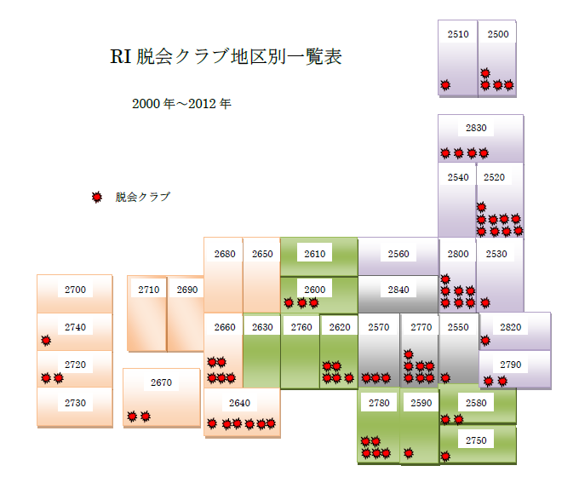
Notes:
脱会クラブを図式化したものですが、2560地区を含む脱会クラブを出していない地区は少数派に属することが分かります。

Slide 8
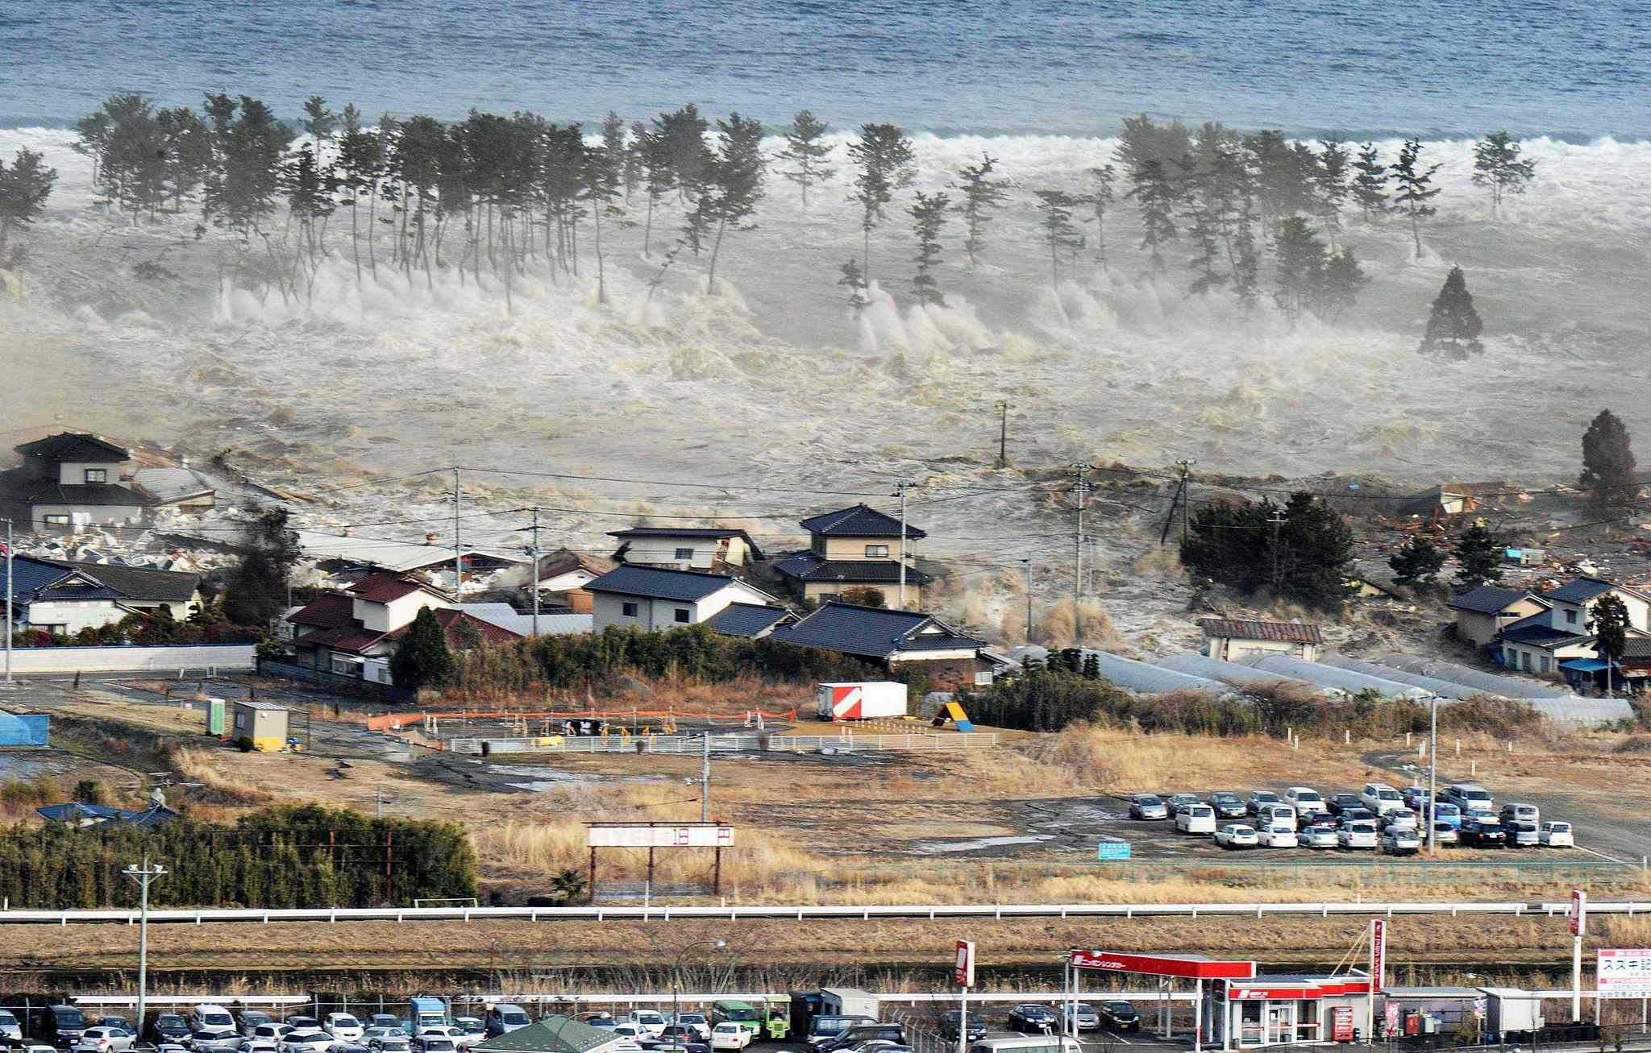
Notes:
2011年（平成23年）3月11日14時46分、三陸沖を震源とした東北太平洋沖第地震が発生しました。
この身近に起こった大災害によって、私たちロータリアンは社会奉仕活動の大きな機会を与えられたと考えなければなりません。

Slide 9
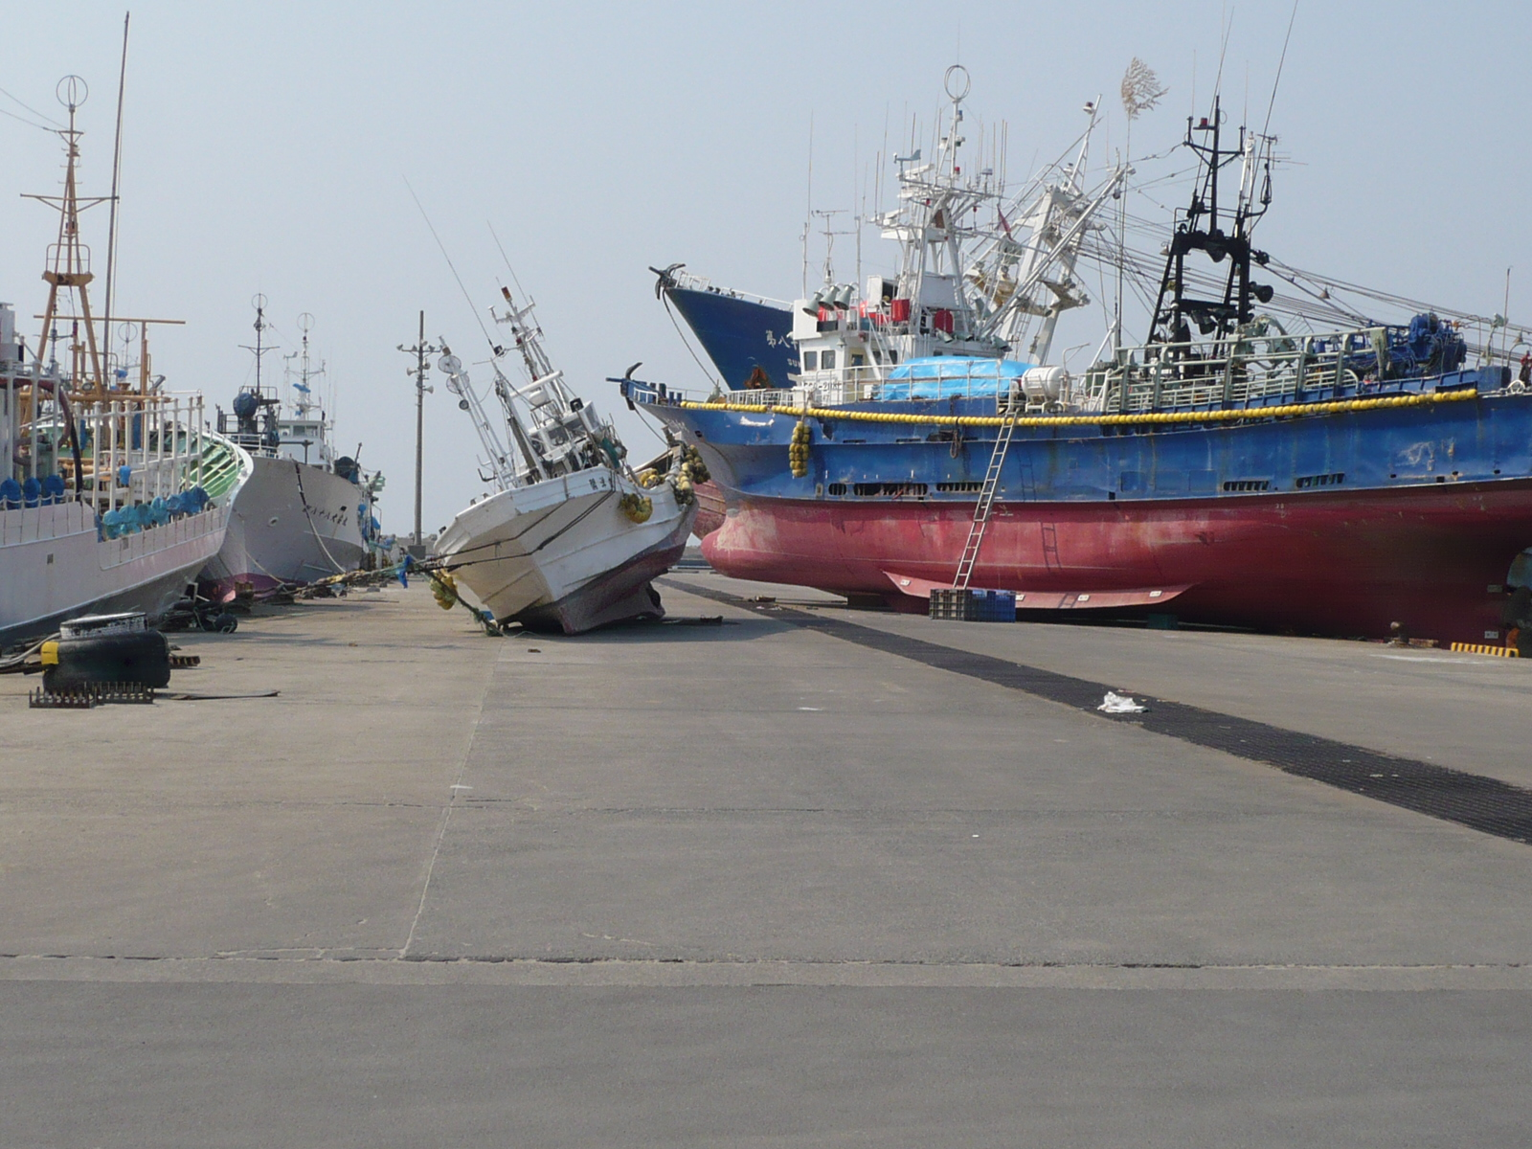
Notes:
しかしその一方でロータリアンの受けた打撃もおおきく、2520地区内82ｸﾗﾌﾞ中24クラブは解散の危機にあると聞いています。
また2530地区は自治体自体が外部に移動しているので、ロータリークラブとしての活動もままならないようです。

Slide 10
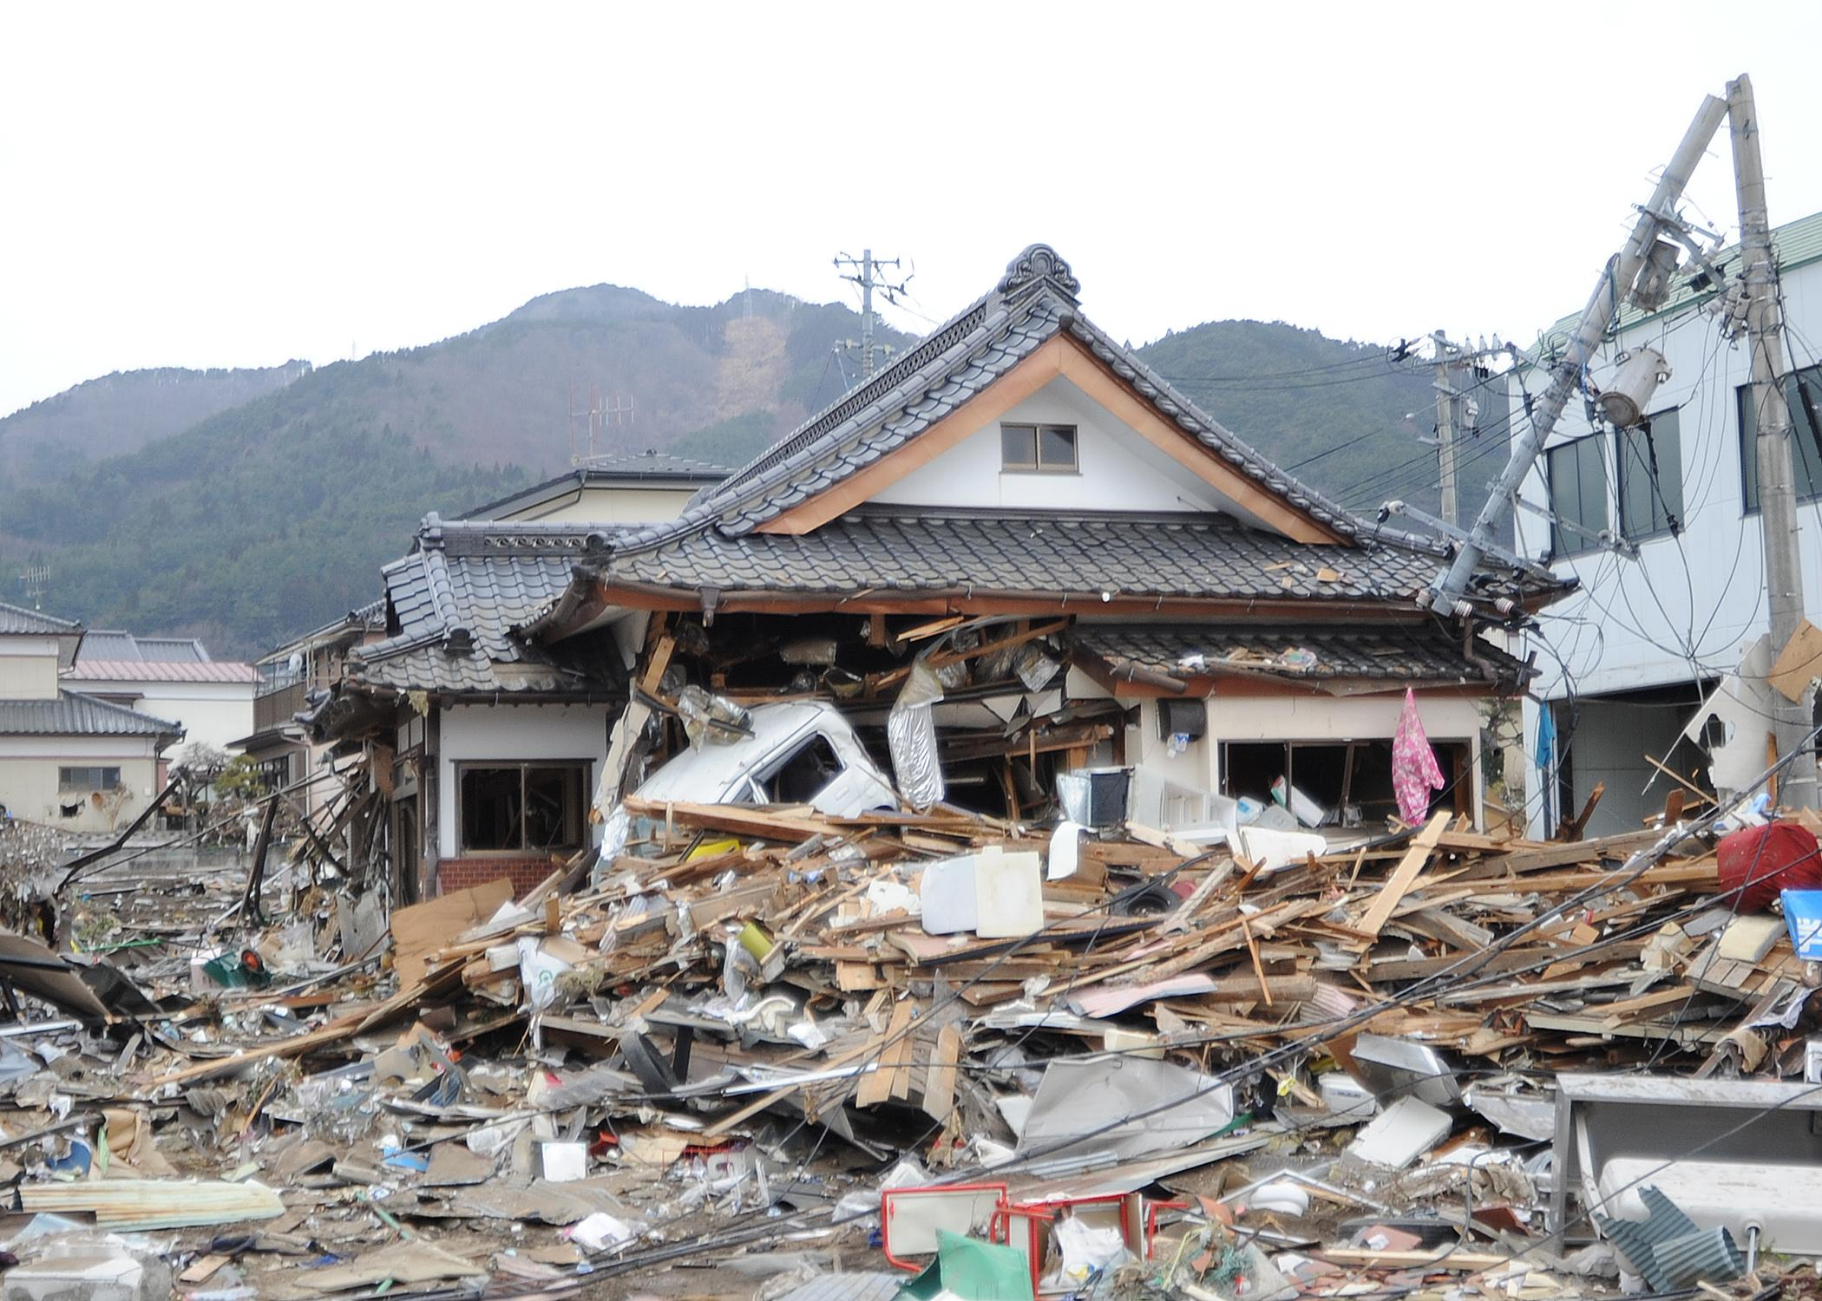
Notes:
ガバナー会の対応のまずさから、義捐金の配分が大幅におくれ、復旧作業もままなりません。

Slide 11
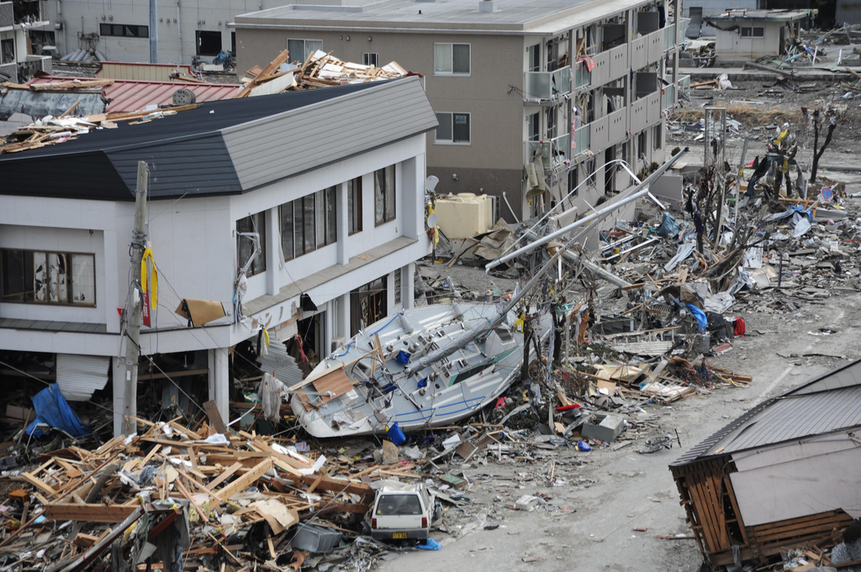
Notes:
これに対して、RIもロータリー財団も特に日本を対称に特例を設けて積極的に援助していますが、被害の大きさに、ほとんど何の抜本的な対応はできないというのが、現実です。
このまま進めば、退会者続出によるクラブ統廃合はもちろんのこと、地区統合やゾーンの見直しも間近に迫るのではないかと心配されます。

Slide 12
ロータリーの未来
少人数でも活性化の高いクラブ
5～10年後にあなたのクラブは存続するか
生き残るための戦略
個々のクラブが自ら考える RLI
DLP
CLP
クラブ研修リーダー
Notes:
これら一連の会員減少とクラブの低迷を防ぐために立てられた計画が戦略計画です。
クラブの存続は会員数だけにかかっているわけではありません。こじんまりした人数なのにしっかりとした活動を展開しているクラブはたくさんあります。
しかし、このままの状態が続いたら、5～10年後にあなたのクラブが存続している保証はないのです。
ロータリーの未来は、クラブが、存続力と活力、そして成長する力を備えられるかどうかにかかっています。
生き残りたいという願望があるならば、どうすれば生き残れるかその戦略を真剣に考える必要があります。
これがRIの戦略計画なのです。
そしてその生き残るための戦略計画は、個々のロータリークラブが自ら考えなければならないのです。その意味から、RLIは将来のリーダーを養成するよいきっかけになるかも知れません。
そして、その戦略を立てるための考え方が、DLPとCLPであり、クラブにおける推進者がクラブ研修リーダーなのです。CLPとは単に委員会を統廃合することではなく、3年後5年後を考えてクラブ活動の継続性を図る制度であり、クラブ研修リーダーとは、会員に定款細則を教えたり、奉仕理念を研鑽するロータリー情報委員とはまったく異質な存在であり、クラブ100年の計を考える役職なのです。

Slide 13
世界は絶えず変化しています。そして私たちは世界とともに変化する心構えがなければなりません。ロータリー物語は何度も書き替えられなければならないでしょう
ロータリーがその適正な運命を理解するとしたら、ロータリーは必ず進歩しなければなりません。時には革命が起こる必要があります
ポール・ハリス語録より
Notes:
「世界は絶えず変化しています。そして私たちは世界とともに変化する心構えがなければなりません。ロータリー物語は何度も書き替えられなければならないでしょう。」
「ロータリーがその適正な運命を理解するとしたら、ロータリーは必ず進歩しなければなりません。時には革命が起こる必要があります。」
これは、ポール・ハリスが残した有名な言葉です。この言葉を例に出して、ロータリーは変わらなければならないことを力説する人も多いようですが、ロータリーにおいて、「変えなければならないもの」と「変えてはならないもの」をはっきり分類しておく必要があります。

Slide 14
ロータリー哲学
変えてはならないもの
ロータリーの奉仕理念 He profits most who serves best
Service above self
Notes:
。組織には、確固たる奉仕理念が必要です。ロータリーはそれをService above self と He profits most who serves best というモットーに託しています。
さらにこのことは2010年の規定審議会においてRIも正式に認めたことです。
He profits most who serves bestというモットーは、シェルドンがロータリーのために作ったのではなく、1902年に発行されたシェルドン・スクールの教科書の中で使われている言葉であり、経営学のモットーとして作られたものを、ロータリーが借用していることになります。それ以降に書かれたシェルドンの著作にも、広くHe profits most who serves bestというフレーズが使われております。He profits most who serves best アーサー・フレデリック・シェルドンが提唱した職業奉仕の理念ですから、ロータリーがそれを守っていけるかどうかが最重要課題と言えます。今日はその観点からシェルドンの奉仕理念に少しだけ触れてみたいと思います。
Service above selfについては、誰が、いつ、どのような意味をこめて作ったのか分かっていませんが、現在では、他人のことを思い遣り他人のために尽くすという人道的奉仕活動のモットーとして使われています。

Slide 15
決議23-34
ロータリーは人生哲学
利己的な欲求
他人への奉仕
相反する二つの心の葛藤を調和
事業発展に関する配慮喪失
対社会的奉仕活動偏重
ロータリーの魅力減退
Notes:
私たちの心の中では、自分が儲けたいという利己の心と、他人のために尽くしたいという利他の心が常に葛藤を繰り返しています。
この相反する心を調和するのがロータリーの奉仕理念であり、これを明文化したのが決議23-34です。
しかし、昨今のロータリー活動を見ると、二つの心の調和を図るのではなく、自分の事業を繁栄させたいという実業人の要望が完全に無視されて、対社会的奉仕活動のみが強調されています。
即ち職業奉仕が正しく理解されていないことが、ロータリーの魅力を失わせる大きな理由になっているのです。

Slide 16
資本主義
オーストリア学派
ソ連共
産
主
義革命
ケ
イ
ンズ
派
民
主
党
ミ
シ
ガ
ン
大
学
シ
ェ
ル
ド
ン
共和党
ハイエク派
修正資本主義
社会民主主義
新資本主義
Notes:
1900年初頭に暴走した資本主義を何とか阻止しようとしたのが、1871年に「経済学原理」を書いたカール・メンガーに代表される「オーストリア学派」でした。
このグループは幅広い人たちで構成されており、最も左翼的なグループは、その不合理な資本主義経済そのものを打破するためには、社会主義や共産主義革命が必要であると考えて、1905年から、1917年に起こしたロシア革命です。
その他のグループは、資本主義の不合理な部分に修正を加えながら、資本主義を維持していこうという考えが主流でした。
中道左派に属したケインズ派は修正資本主義を提唱し、その政策は民主党に引き継がれましたが、現実的な政策は1935年まで実施されませんでした。
政府が公共事業などで失業者を減らしたり、法律で公害や悪い環境をもたらす資本の活動などを規制したり、従業員の福利厚生を図ったりして、これらの矛盾を和らげていこうという考え方です。
この考え方を発表したのがジョン・ケインズであり、1935年に発行された著書の中で、資本主義のもたらす貧困、失業、恐慌などの社会矛盾や害悪は、資本主義制度そのものを変えなくても、ニューディール政策やマクロ政策の展開、政府による公共投資などによって企業家のマインドを改善することで、緩和し、克服できると述べています。その考え方のことを修正資本主義と呼んでいます。
その考え方は代々民主党に引き継がれていますが、現在の民主党の左傾化は激しく、オバマは社会民主党の政策を行っています。
ミシガン大学では比較的早くから、中道よりやや右派よりの考えが強く、シェルドンもその影響を強く受けております。なおシェルドン・スクールは巨大な勢力を持ち、修正資本主義が台頭する1935年までは、一身に資本主義体制を守り抜いたと言っても過言ではありません。
シェルドン・スクールの卒業生のほとんどは後に共和党に属しており、共和党の大統領は全員ロータリアンです。
オーストリア学派の右派は自由至上主義を強行したハイエク派であって、
1970年代以降は共和党の右派と組んで、いわゆるネオ・コンサーブティブスとして新資本主義の経済の中枢を占め、ヘッジ・ファンドによる多額の損失を出したことはつい先日の話である。
従って、ロータリーは左派である共産党と右派である新資本主義とは一線を画しているのです。

Slide 17
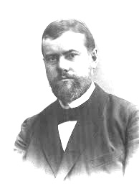
シェルドンの一次資料に接することが必要で、多次資料や伝聞によって職業奉仕を語ってはならない
仏教や儒教と職業奉仕とは無関係
キリスト教から職業奉仕を語ることの危険性
カルビニズム、プロテスタンティズム、マックス・ウエーバーの天職論とロータリーの職業奉仕は無関係
倫理向上は職業奉仕実践の結果として表れる
マックス・ウエーバー
Notes:
ロータリーの奉仕理念は日本人の発想と似ている部分がある影響からか、石田梅岩や二宮尊徳の考え方を引き合いにして奉仕を語る人がいますが、たとえ似ている側面はあったとしても、その本質はシェルドンの奉仕理念とは根本的に違うものであることを強調しておきたいと思います。
これは、戦前、戦中の一時期、RIを離脱していた時期があり、当時はポール・ハリスやアーサー・シェルドンを例にしてロータリーを語ることが不可能であったため、日本の事例を語らざるを得なかったものと思われます。
シェルドンの奉仕理念の中にあるのは、実はインド哲学であって、日本の道徳感や商習慣ではありませんでした。
マックス・ウエーバーの天職論がロータリーの職業奉仕の根底にあると説く人もいますが、これも明らかな間違いです。マックス・ウエーバーが彼の代表的著作である「プロテスタンティズムの倫理と資本主義の精神」を発表したのは1905年のことであり、シェルドンはそれよりはるか以前に職業奉仕の理念を構築して、それを実社会で応用するためのビジネス・スクールを経営していたからです。
ただ、シェルドンの理念とは真っ向から対立したイギリスを中心に四大奉仕分割が成功したことから、その後シェルドンの奉仕理念が衰退の一途をたどるようになったことは間違いのない事実です。
職業奉仕を倫理高揚運動と説く人がいますが、これも大きな間違いで、シェルドン自らもこれを否定しています。職業奉仕とは科学的かつ合理的な企業経営方法のことであり、シェルドンの職業奉仕理念に則った企業経営は顧客の満足度を最優先した方法であり、そのような事業経営をする事業所は、当然のことながら高い職業倫理を備えた事業所であるという結果が現れます。しかしそれは職業奉仕を実践した結果に過ぎず、この運動の出発点は職業倫理高揚を目的とした活動ではありません。
RIが説く職業奉仕も跡付け理論のため、不明瞭な点が多く、かつシェルドンを読まずして語る日本の職業奉仕は、いわば修身の教科書です。そこで、ロータリーに奉仕理念を提唱したシェルドンを徹底的に研究することが、ロータリーの奉仕理念を守ることにつながります。
シェルドンが主張する奉仕理念との乖離があまりにも大きいのなら、その相違点をRIとしっかり話し合う必要があります。

Slide 18
He profits most who serves best
do unto others as you would have them do unto you 黄金律
他人からしてもいたいことを、他人にせよ
他人に奉仕をすれば 利益が得られる
商売に成功する方法は
奉仕の理念に基づいて、 継続的に利益をもたらす顧客を確保すること
Notes:
ロータリーが採択しているHe profits most who serves bestというモットーは、シェルドンがロータリーのために作ったのではなく、シェルドン・スクールの教科書の中で経営学のモットーとして作られたものを、ロータリーが借用していることになります。
このHe profits most who serves bestは、純然たる経営学の理念であり、シェルドンはこのモットーは黄金律を説いたものだと述べています。
黄金律は宗教ではなく哲学だと述べおり、自分が他人からしてもらいたいと考えることを、まず他人にすること。すなわち自分が金銭を儲けたいと思うのなら、まず他人に奉仕をすることであり、先に奉仕があれば、必ず後から報酬がついてくると説いています。彼が得意とする原因結果論です。
ビジネスマンの目的は発展的な事業を構築することであり、その目的を達成するためには、奉仕の理念に基づいて、継続的に利益をもたらす顧客を確保することが必要であると述べています。
まず私たちが最初にすべきことは、シェルドンが提唱したロータリーの奉仕理念をしっかり画定する事です。

Slide 19
価値ある奉仕の要素
S
S 奉仕
Q1 正しい質
Q2 正しい量
M 正しい管理方法
Q1
Q2
M
Bhagavan Das
The Science of Peace 平和学
Notes:
その目的を達成するためにシェルドンはいくつかの具体的なヒントを与えています。
その一つが、顧客に満足感を抱かせる奉仕の三元論です。
満足感のある奉仕をするためには、先ず、正しい管理状態（正しい人間性・人格、正しい事業の管理状態）であることが大切で、次に正しい質が必要です。私が医者ならば、正しい技術を持って高度な医療活動をすることです。さらに、正しい量が必要です。これは多くの患者に医療活動をすることです。その三者がそろえば、満足できる奉仕活動ができます。
この奉仕の三角形はあらゆる業種に適用できます。
売るためには良い製品を作って適正な価格つけることが最初のステップです。まず品質の高い製品を作ることが一番重要です。次のステップはいかにして十分の量を作るかです。第3のステップは、管理の方法すなわち事業を営む人間の行動を正しく処理することです。
「品質Q1、量Q2、管理の方法M」という奉仕の三角形は、物の価値を計る普遍的な基準だと考えられます。この三つの要素がそろって、始めて価値ある奉仕をすることが可能になります。
なおこの考え方はインドの哲学者バガバンダスの平和の科学からヒントを得たものだといわれています。

Slide 20

正しい質・量・管理の方法
セールスマン
Q1 言葉の質は正しいか
よい言葉・きれいな言葉
Q2 商談の量は適切か
理論的に話すか・しゃべり過ぎ
M 顧客の前の態度
第一印象・好印象
Notes:
すべての事業所には正しい「質・量・管理の方法」が適用されなければなりません。
良いセールスマンになろうと思えば、正しい「質・量・管理の方法」で商談を進めることです。
あなたが顧客に言っている言葉の質を確かめてください。
あなたは良い言葉を使っていますか。
顧客の心証を害するような発言はしていませんか。
あなたの商談の量は適切ですか。
論理的に話していますか。要点をしぼって話していますか。
適切に話していますか。
顧客の前での態度はどうですか。
セールスマンを雇っている会社は、そのスタッフによって評価されていることを、忘れてはなりません。

Slide 21
正しい質・量・管理の方法
製 造 業
Q1 製品の質に自信があるか
研究開発
Q2 設備投資は万全か
十分な生産量
M マンパワーの開発
社員教育
Notes:
貴方が製造業の良い事業主になろうと思えば、正しい「質・量・管理の方法」で企業経営を進めなければなりません。
自社の製品の質に自信がありますか。
うっかりミスに備えた対策を講じていますか。
常に製品の研究開発を進めていますか。
十分な製品を作るための設備投資を行っていますか。
万一の場合に備えた対策を講じていますか。
マンパワーを開発するための社員教育を行っていますか。
社員の意見を聞いて、それを反映する機会を設けていますか。

Slide 22

正しい質・量・管理の方法
小 売 商
Q1 良い商品
適正な価格
Q2 十分な量
豊富な品ぞろえ
M 正しい管理方法
適正な広告
リピーターの確保
Notes:
小売商の場合も同様に、正しい管理方法の下で、十分な量の良い商品を顧客に提供することです。
商品の品質が高いこと。
一度売った商品には責任を持つこと。
理屈に合った価格であること。
商品の種類が豊富で、
十分の量が確保できること。
店主や従業員この態度がいいこと。
商品知識があること。広告が適正であること。
こういうことが守られている店には、何度でも行きたくなるものです。すなわちリピーターが確保できるのです。

Slide 23
新しい労使関係
資本家の責務
適正な報酬
労働環境 安全・福利厚生・生活保障
従業員教育
労働者の責務
最善を尽くした労働
過失防止
会社の管理運営への協力
Notes:
人間関係学から事業経営を考えなければなりません。
良好な労働環境を提供するのは資本家の責務であると考えて、適正な報酬を支払うこと。安全、福利厚生、社会保障、快適な生活を保証すること。教育の機会を与えることです。
資本家が利益を独占するのではなくて、従業員や取引に関係する人たちと適正に再配分することが継続的に利益を得る方法なのです。
企業がグローバル競争に勝つために、有能な人たちは正規雇用者としてしっかり確保する代わりに、単なる労働力として使う人たちを低賃金で雇うということは、シェルドンの理念に反する行為です。
その代わりに、従業員には、最善を尽くして働くこと。過失を最小限におさえること。会社の管理運営に協力することが要請されます。
義務・責務・責任という本来の原因を遂行することが、権利・名誉・特権という結果を得る唯一の方法です。
雇用主の従業員に対する責務は、報酬を支払うこと。安全、福利厚生、社会保障、快適な生活を保証すること。教育の機会を与えること。
従業員の雇用主に対する責務は、最善を尽くして働くこと。過失を最小限におさえること。会社の管理運営に協力すること。
雇用主と従業員がこの3種類の責務をお互いに果たすことが、会社の発展に繋がるのです。

Slide 24
正しい質・量・管理の方法
あらゆる業種について
商売に成功する方法は
継続的に利益をもたらす顧客を確保すること
後援者と常連客の確保
Notes:
商売に成功する方法は、継続的に利益をもたらす顧客を確保することです。
一:見さんだけを相手にしていては、継続的な事業の発展はあり得ません。
リピーターとなって再三、店に訪れる常連客を確保することが、すべての事業所を繁栄させます。
事業所の後援者と常連客の確保こそが事業を発展させる鍵なのです。

Slide 25
経済的に成功する方法
価値ある奉仕を実践する願望
奉仕を実践する能力の開発
実践活動に能力を適用する
奉仕に対する正当な報酬を得る
報酬の貯蓄や活用や節約によって利益を保全する
Notes:
経済的に成功する方法は、いつも、価値ある奉仕を実践しようという願望を持つこと。
奉仕を実践に移す能力を開発すること。
開発された能力を、実践活動に適用すること。
奉仕に対して正当な報酬を得ること。
奉仕の対価として得た報酬は、貯蓄や活用や節約によって利益を保全することが大切です。
シェルドンの奉仕理念は、こういったことを体系的に説いたものなのです。

Slide 26

会員の純粋親睦
どんなことでも相談できる会員の親睦
親睦と親睦活動の混同
一人一業種制度の崩壊
裁量権の喪失
会員の平等性と役割分担
ロータリーの魅力喪失
Notes:
ライバル同士がしのぎを削りあっていた時代、唯一何でも相談できる仲間が集まった場所が、ロータリークラブの例会でした。みんなが知恵を出し合って、協力したことによって、ロータリーは発展しました。
現在、クラブの中にはそのような雰囲気はまったくなくなりました。
どんなことでも相談できる雰囲気のことを純粋親睦と呼んでいました。
いまや純粋親睦は消滅して、それはまったく関係のないゴルフ飲み会などの親睦活動が中心になっいてます。ロータリーはロータリーの理念を研鑽するための組織ですから、これらの親睦活動とはまったく関係はありません。
一人一業種制度がなくなって、同業者同士の仕事のうばいあいが起こったり、金融関係の人の入会によって本音が語れなくなったり、
裁量権のない人が入ったことによって個人的決断ができなくなったり、世俗の上下関係がクラブに持ち込まれたために、会員の平等性が失われてしまったｹｰｽもあります。
こういったことが全体的にロータリーの魅力を欠いていくように思われます。

Slide 27
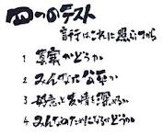
ロータリアンとしての誇り
誇りを失ったロータリアン
ボス化した会員
悪貨は良貨を駆逐する
コンプライアンスの欠如
自浄作用の欠如
四つのテスト違反適用
Notes:
かつては、ロータリアンであることが大きな誇りでした。世間における存在感が薄くなって、新入会員が入ってこない、そのために閾値を下げるものだから、ますますいい人は入会しなくなります。
その一方で、自称大物のつもりの声ばかり大きな連中が、我が物顔でクラブの中でのさばり、結局悪貨が良貨を駆逐する状態がおきて、良質の会員は次々とクラブを去っていく、
そういう会員に限ってコンプライアンスも欠如しているので、法令違反を起こしても、堂々とクラブ内を闊歩し、それをとがめるクラブとしての自浄作用すらなくなる始末です。
定款14条の改定によって四つのテスト違反によって退会させることが可能になりましたから、ロータリークラブのイメージを落とす会員には、思い切った措置が必要です。あらゆる手段を講じてクラブの正常化を図る覚悟が必要です。

Slide 28
会員増強を真剣に考えているか
放置は会員減少の最善の方法
なぜ退会するのか
退会理由の徹底的究明
経費削減の努力
若い会員の価値観の変化
Notes:
かつてクラブ会員数を定めて、絶対に会員増強を拒むクラブがありました。毎年1歳ずつ年をとるわけだし、必ず自然減が起こるので、放置しておけばクラブは衰退することにやっと気づいたときには、手がつけられない状態になっていました。昨今はどこのクラブも苦労して会員増強をしているのに、年度末の状態は若干減少という結果がつづいているようです。
3人入会したのに3人退会したから実数は変わらないように見えますが、クラブにとってはベテラン会員身3人減のほうがよっぽど損失は大きいのです。
熱心な会員が急にやめていくという現象が見られます。今までのロータリーとは変わってしまった。ロータリーに魅力がなくなった。金銭的な負担に耐えられない。いろいろな理由があると思いますが、なぜ退会するのかを徹底的に調べて、その防止策を考えなければなりません。
若い会員のロータリーに関する関心はほとんどありません。PRや実践活動を通じて、正しく理解してもらう努力もかかせません。
WCSに参加したことで、メータリーの虜になったロータリアンも大勢います。、

Slide 29
変えなければならないもの
RI・地区、クラブの管理運営
奉仕活動の実践
Notes:
変えてはならないものがある一方で、変えなければならないものがあります。地区やクラブ組織の管理運営を長年変更せずに放置しておくと、必ず制度疲労を起こして、その組織は衰退の道を辿ります。
さらに地域社会のニーズに伴わない奉仕活動は、誰からも見向きもされません。

Slide 30
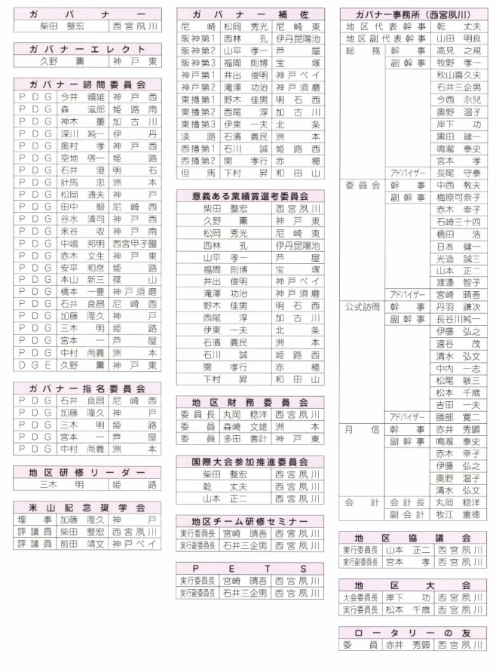
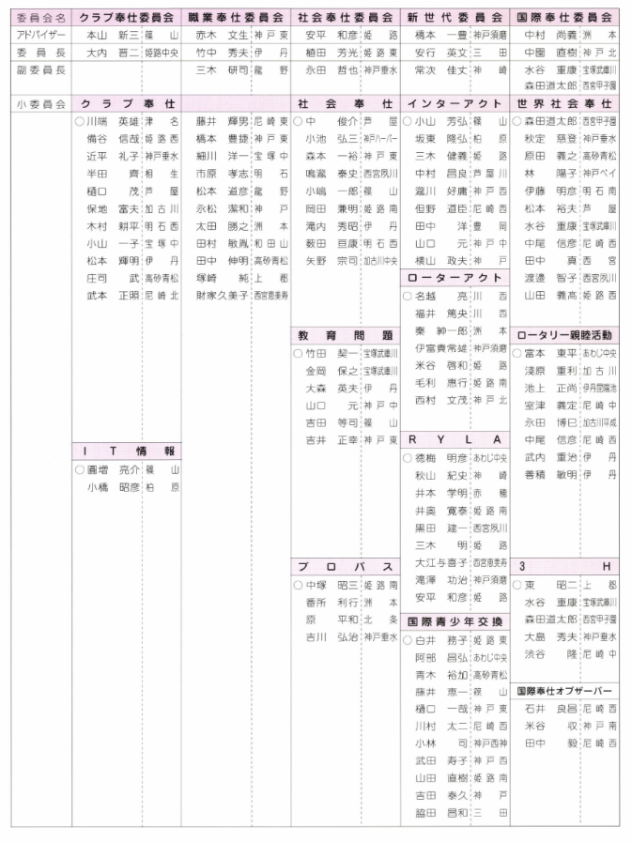
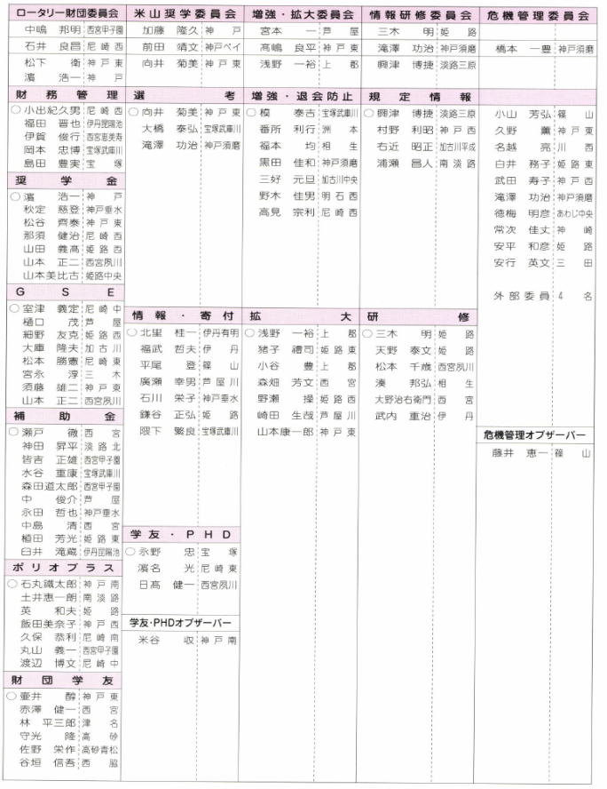
地区の改革
地区委員会制度のみなおし
地区経費の節減
費用負担の原則
Notes:
古い慣習を踏襲していくと制度疲労を起こします。
最近の地区の委員会構成表を見て、異様に感じた方はいませんか。
ほとんどの地区は100人以上の委員会構成になっています。これでは費用の面でも馬鹿になりません。地区の役割はクラブの活動を援助することであって、会員の研修の場ではありません。重要な委員会に3人の委員もいたら、セミナーの準備やクラブのお世話は十分できるはずです。セミナーの講師には研修委員を大いに活用すべきです。
ロータリー活動は、すべての経費を自己負担で賄うことが原則です。
最近は大分減ったようですが、パストガバナーや地区役員の飲み食いや、WCSなどの地区行事への参加費用は、すべて個人負担が原則です。

Slide 31
地区の改革
地区委員会制度のみなおし
地区経費の節減
費用負担の原則
旅費･宿泊費規定の合理化
ガバナー事務所の合理化
地区委員の委嘱
研修の機会を設定する
Notes:
宿泊費や飲食費は自弁が原則ですが、遠隔地から参加する役員については、合理的な旅費規程が必要です。
会員数の少ないクラブからガバナーが選出されるケースが増えてきました。ﾎｰﾑｸﾗﾌﾞに捉われず、分区が一体になってガバナーのスタッフを勤めることを考えるべきです。
また、事務の効率化を図るために、恒久的な事務所を設置する地区も増えているようです。
すべての地区役員や委員の任命権者はガバナー個人です。クラブにお伺いを立てる必要はまったくありません。もっともふさわしいと思う会員を一本釣りしてください。
会員個人の研修は地区がすべきか、クラブがすべきか、問題があります。しかし、全体的な研修の機会は地区が設定すべきでしょう。

Slide 32
クラブの改革
ロータリー運動の主役はクラブ
クラブの発展は活性化にかかっている
クラブ管理運営のほとんど、奉仕活動のすべては、
クラブの自治権の範疇に
ある
Notes:
ロータリー運動の主役はクラブです。
ロータリークラブの評価はどのような奉仕活動をしたかとか、財団にいくら寄付したかではなく、クラブの管理運営や例会などのクラブ奉仕を通じていかに素晴らしいロータリアンを育てたかによって決まるのです。
クラブの発展はクラブの活性化如何にかかわっているのですから、人数にこだわる必要はありません。
クラブ管理運営のほとんどすべて、奉仕活動のすべては、クラブの自治権の範疇にあり、クラブが決定し、実行しなければなりません。

Slide 33
クラブ細則の整備
クラブの実態に沿った委員会構成
委員会の統廃合・新設
奉仕活動実践の具体的目標
会員選挙の方法
例会の運営方法
クラブの実態に沿うように
随時見直し、改正する
Notes:
そのためには、常にクラブ細則を見直しながら、整備する必要があります。
一人の会員が複数の委員会活動をすることは困難です。クラブの実態に沿うように委員会構成を見直し、必要に応じて、委員会の統廃合や新設も必要になってきます。
奉仕活動実践の具体的目標や会員選挙の方法、例会の運営方法などはいずれもさいそくで決められる事項です。
クラブの実態に沿うように随時見直し、改正することが必要です。

Slide 34
効果的な例会運営
最新情報の提供
純粋親睦
卓話の重要性の認識
会長の時間の有効活用
特別月間行事の活用
例会出席によって得られるメリットは
事業上の貴重な時間を割くデメリット
より大きくなければならない
Notes:
会員の関心を高めて毎週の例会が待ち遠しいような魅力的な例会とはどんな例会でしょうか。クラブ例会では、ロータリーに関係する最新の情報を提供しなければなりません。ロータリーの友、ガバナー月信、ウェブ・サイトから得た情報を有効に活用することが大切です。
ロータリークラブ発生の歴史から見ても、クラブは純粋親睦を図らなければなりません。親睦会やゴルフ会などは親睦を深めるための親睦活動であって、本来の親睦ではありません。親睦とはどんなことでも語り合える、アット・ホームな雰囲気を、クラブの中に作ることであり、それは例会を通じて作られます。
例会プログラムのメイン・エベントは卓話です。卓話は年に1、2回しか回ってきません。十分時間をかけて準備することが必要です。
会長には特別に会長の時間が与えられています。時候の挨拶や新聞の三面記事の解説に無駄な時間をつぶすのではなく、その時間を有効に活用して、ロータリーの心を説いてください。任期終了後それを一冊の本にまとめてご自分のライブラリーに加えることをお勧めします。
世界理解月間とか米山月間などの特別月間行事に、留学生などの関係者や、その活動に造詣深い地区委員などを呼び、更に理解を深めることは意義あることです。特別月間にちなんだ卓話を例会プログラムに取り入れることによって、ロータリー活動に対する関心を高めてください。
会員は、事業上の大切な時間を割いて、例会に出席しています。従って、例会出席によって得られるメリットは、事業上の貴重な時間を割くデメリットよりもう大きくなければなりません。例会のプログラムを魅力あるものにすることによって、どうしても出席したくなるような例会にすることが大切です。

Slide 35
クラブ運営の合理化
クラブの役割はクラブ会員が分担して
事務局・事務局員は必要か
世間一般の昼食の相場は
会費と食事代との分離
受益者負担の原則
事務処理のIT化・・通信費の削減
週報のIT化・・メールによる配布
ニコニコ会計の正しい管理
Notes:
会員数減少によって、クラブの財政が逼迫しているという話をよく聞きます。
どのようにすればクラブ運営が合理化できるのかを真剣に考える必要があります。
会務のほとんどを事務局員にまかせっきりにしているクラブもかなり多いようです。
クラブの経費の中で大きな割合を占めているものに、クラブ事務局の維持費と、事務局員の給与があります。すべてのクラブが、事務局を設置し、事務局員を雇用する必要あるのかどうかを再考する必要あります。オフィシャル・ダイレクトリーには、世界中の全クラブの情報が掲載されています。日本のほとんどすべてのクラブ、外国の200人以上の大クラブ以外の世界中のほとんどのクラブには、クラブ事務局の記載がありません。これは記載漏れではなく、現実にクラブ事務局を持っていないのです。
外国ではすべての事務処理は幹事が自宅で行っています。東京クラブを創立したときに、アメリカの大規模クラブを参考にしたことと、東京クラブが財界の大御所によって設立されたため、会社経営を見習って雑事は事務局任せにしたことを、その後設立されたクラブが真似たためとも言われていますが、外国のクラブが事務局なしでクラブの管理運営ができるのに、日本のクラブができないという道理はありません。幹事の事務量が増えるのならば、数名の副幹事を置いて事務量を分散することも可能です。クラブなのですから、クラブ内の仕事のすべては、クラブの会員が役割分担して行うことが原則ではないでしょうか。クラブ奉仕委員会のほとんどの活動は、すべての会員が自分の与えられた役割を分担すれば、事務局や事務職員は必要ではありません。経費削減と委員会活動の活性化の双方で大きな効果があることでしょう。
世間一般の人たちは、毎週一流ホテルに集まって、3000円も5000円もの食事をとっているのでしょうか。またホテルの豪華な部屋で例会を開く必然性はあるのでしょうか。世間の人々から金持ちの昼食会と言われても、反論の余地はありません。
外国では会費と食費は完全に分離されており、食事は毎回キャッシュで支払うのが一般的です。
日本の会費の高さは、会費と食費が込みになっていることにも一因があります。会費負担の平等性から考えても、食事をとらない人の食費も徴収することは、大きな問題があります。
事務処理のIT化も必要です。これからの時代を生き抜いていくためにはインターネットのアクセスとメールの遣り取りは絶対必要です。メーリングリストを使った情報交換によって通信費を大幅に削減することができます。
インターネット上でガバナー月信を配布する地区が増えてきましたし、週報をメール配信したり、インターネットに掲載するクラブもかなりの数にのぼるようになってきました。IT化によって大量の情報を廉価で即時に発信することができます。
ニコニコ箱日本特有のもので外国にはありません。慶事中心の募金箱であるために非常に集め安い利点がある反面、目的別募金ではないため、これを消化するために安易な寄付行為に流れやすく、年次報告書の中で「・・・への寄付」とか「・・・への援助」といった項目が目立つようになって、他団体への寄付を禁じているロータリーの原則に違反することになります。
任意の寄付金であるニコニコ箱の資金を本会計に流用することは、会費負担の平等性に違反しますから注意しなければなりません。

